Slide 1
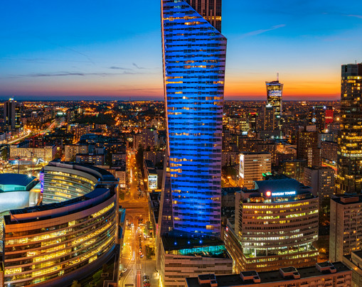
Poruszanie się po mieście.

Slide 2
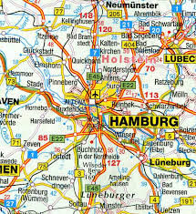
Czy mógłby Pan/mogłaby Pani pokazać mi gdzie to jest na mapie?
- Können Sie mir zeigen, wo das auf der Karte ist?

Slide 3
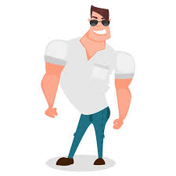
Skręć w lewo.
- Geh nach links.

Slide 4
Skręć w prawo.
- Geh nach rechts.

Slide 5
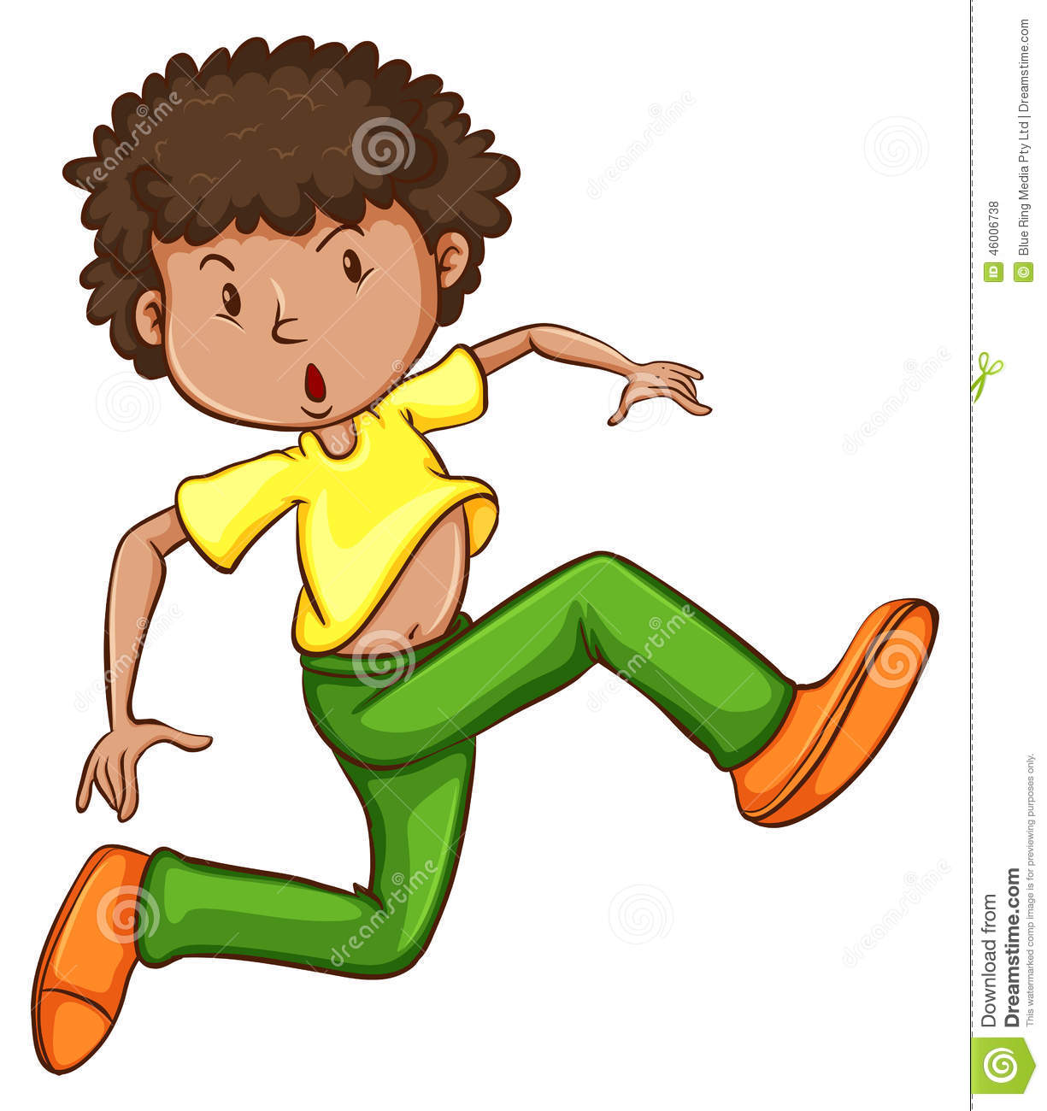
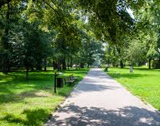
Iść przez park.
- Durch den Park gehen.

Slide 6
Obok szkoły.
- An der Schule vorbei

Slide 7
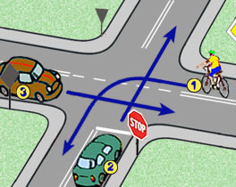
Iść do skrzyżowania.
- Bis zur Kreutzung gehen.

Slide 8
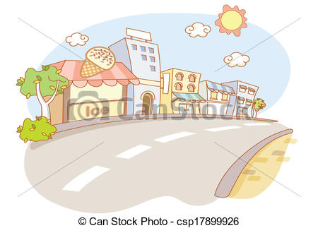
Skręć w pierwszą ulicę w lewo.
- Biege die erste Straβe links ab.

Slide 9
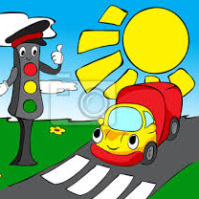
Idź do następnych świateł. - Geh bis zur nächsten Ampel.

Slide 10
Idź prosto.
- Geh geradeaus.

